Slide 1

Diversificare il rischio di portafoglio Parte 1
Lezione 1
MODULO 3 - La gestione del portafoglio

Slide 2




Scenario
Note sviluppo
Immagini
1. https://www.freepik.com/free-photo/stacked-coins-compass-magnifying-glass-and-calculator-on-clipboard-with-dollar-sign-and-piggybank_2929366.htm#term=calculation money&page=1&position=15
2. https://www.freepik.com/free-photo/close-up-of-business-team-using-digital-tablet-with-financial-d_1007966.htm
3. https://www.freepik.com/free-photo/bright-red-dices-on-green-poker-table_2886811.htm#term=dices&page=1&position=26
4. https://www.freepik.com/free-photo/coins-paper-money-and-globe-on-white-statistic-form-background_1168089.htm#term=investment&page=2&position=33
1
1
2
3
4
Come si definisce la diversificazione di un portafoglio?
Che correlazione c’è tra l’andamento dei titoli di un portafoglio, il rischio e il beneficio?
Quanto e come cambia il livello di rischio all’aumentare dei titoli del portafoglio?
In che modo si può diversificare un portafoglio?
Notes:
AUDIO
La diversificazione del portafoglio è determinante per ridurre la volatilità del rendimento.
Ma affinchè ne possa derivare un beneficio, è molto importante pesare e valutare
la scelta e le caratteristiche dei diversi titoli che vanno a comporre il portafoglio.
Fai clic sulle immagini e scopri di che cosa parleremo nelle prossime pagine!

Slide 3




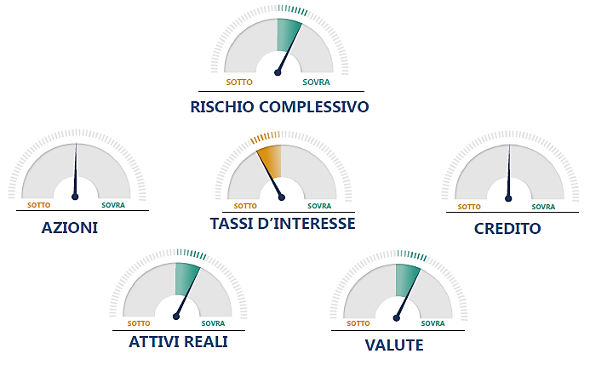
La diversificazione del rischio di portafoglio 1/5
Note sviluppo
In sincro con audio 9 escono uno alla volta gli elementi
Immagini
https://www.freepik.com/free-photo/close-up-of-stacked-coins-on-graph-chart_2929372.htm#term=profit&page=1&position=12
2
1
Ridurre la volatilità del rendimento medio del portafoglio
Modalità di diversificazione
5
Geografica
7
Per settori
Calcolo del beneficio di diversificazione
Correlazione dei titoli
Rapporto tra correlazione e rischio
6
2
3
4
8
Per capitalizzazione
9
Notes:
AUDIO
La diversificazione di un portafoglio è la modalità con cui si può ridurre la volatilità del rendimento medio del portafoglio.
L'attenzione si concentra sulla logica con cui si calcola il beneficio di diversificazione;
in particolare sui concetti di correlazione dei titoli
e sul rapporto tra correlazione e rischio.
Inoltre, vanno valutate le diverse modalità della diversificazione, che può essere:
geografica,
per settori
e per capitalizzazione.
Un portafoglio di investimento è solitamente composto da molte asset class e pertanto il suo rischio complessivo dipende dai rischi di ognuna di esse e dalla correlazione tra di esse.

Slide 4
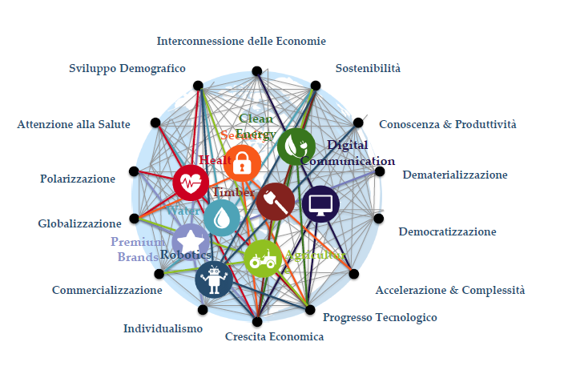
La diversificazione del rischio di portafoglio 2/5
Note sviluppo
In sincro con audio 1 esce tutta l’immagine.
Con audio 2-5 si evidenziano le scritte cerchiate.
3
1
4
3
2
5
Notes:
AUDIO
La necessità di un’ottima diversificazione, oggi più che mai, è necessaria per garantire che i portafogli siano sempre meno esposti a settori, aree geografiche e modelli di business non performanti.
La crescita economica mondiale è sempre più globalizzata nei suoi processi di produzione e beni di consumo;
sempre più polarizzata nella distribuzione dei profitti.
L’interconessione delle economie,
e il commercio internazionale, non riducono il gap di conoscenza e produttività di alcuni paesi sviluppati, o in via di sviluppo, rispetto alla periferia del mondo economico.

Slide 5
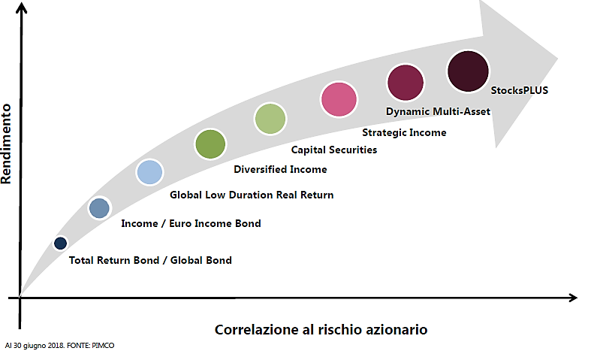
La diversificazione del rischio di portafoglio 3/5
Note sviluppo
In sincro con audio 3 escono punti colorati e testi, con audio 4 la freccia
4
4
1
3
2
Notes:
AUDIO
I rendimenti dei portafogli devono essere confrontati
con i rischi delle asset class,
che rappresentano economie e modelli di business in continuo cambiamento.
Come possiamo osservare nel grafico, la relazione tra rendimento atteso di un investimento non è sempre lineare.

Slide 6
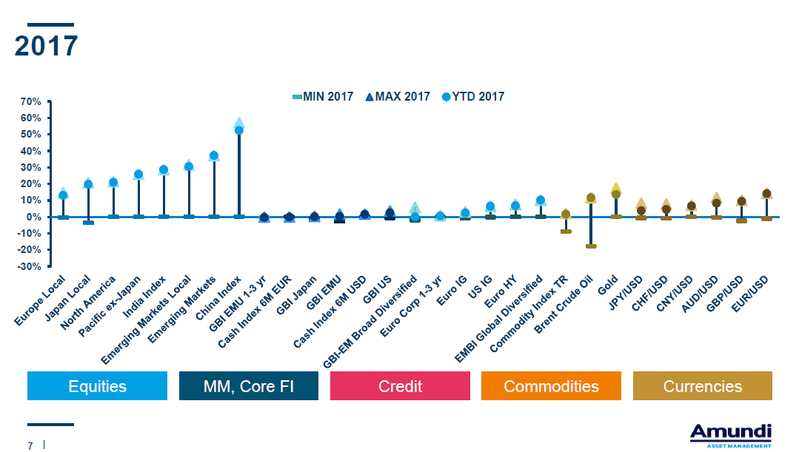
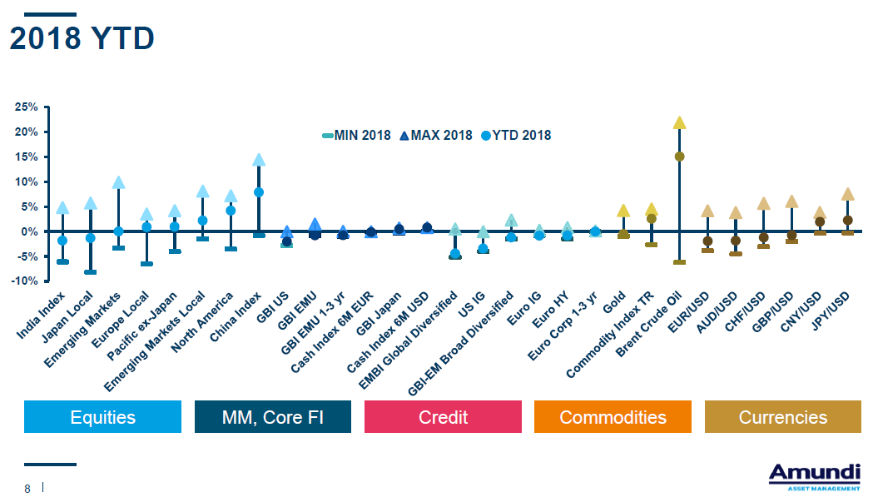

La diversificazione del rischio di portafoglio 4/5
Note sviluppo
In sincro con audio 1 compaiono entrambi i grafici, con audio 2 e 3 si evidenziano gli anni di riferimento
5
2
1
3
4
IL MERCATO REGISTRA UNA GENERALE CONTRAZIONE DELLA VOLATILITÀ.
Cosa accadrà nel futuro?
5
6
Dipende dalla reazione dei mercati alla riduzione del denaro in circolazione.
Notes:
AUDIO
L’ampiezza delle rette nei due grafici rappresenta la volatilità dei rendimenti che le singole asset class
hanno registrato nel 2017
e al 30 giugno del 2018.
Sebbene il mercato abbia registrato una generale contrazione della volatilità,
ciò non significa che tale situazione rimarrà invariata anche nel prossimo futuro.
Occorre soprattutto capire come reagiranno i mercati a fronte di una riduzione della quantità di denaro in circolazione che le varie Banche Centrali dovranno prima o poi cominciare a ritirare.

Slide 7
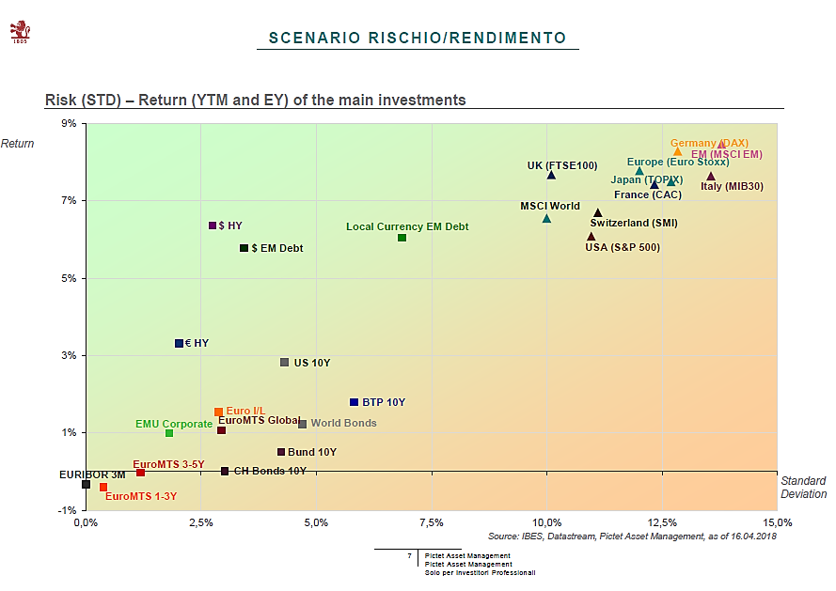
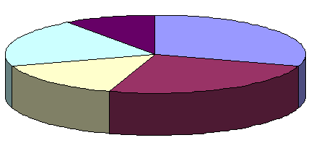
La diversificazione del rischio di portafoglio 5/5
Note sviluppo
In sincro con audio 2 compare la torta e si evidenziano uno alla volta i singoli settori (alternanza obbligazioni/azioni)
6
1
2
Azione G
Obbligazione B
Obbligazione A
Azione K
Azione P
3
Nella stessa classe i titoli non dovrebbero avere andamenti correlati.
4
Per correlazione tra due titoli si intende il modo in cui un titolo si muove in funzione dell'altro.
Notes:
AUDIO
Può essere utile osservare la fotografia della relazione rischio-rendimento delle attività finanziarie nell’aprile 2018 proposta da Pictet. Diversificare un portafoglio significa prendere in considerazione le diverse opportunità che il mercato offre, in modo da controbilanciare i rischi delle singole attività finanziarie che compongono il portafoglio.
Per ottenere una buona diversificazione occorre ripartire il proprio investimento non solo tra asset diverse (ad esempio obbligazioni e azioni) ma,
nell’ambito di una stessa classe, è opportuno scegliere i titoli che hanno tra loro andamenti non correlati.
Per correlazione tra due titoli si intende il modo in cui un titolo si muove in funzione dell'altro.

Slide 8

La correlazione
Note sviluppo
In sincro con audio 6 compare la freccia e i due valori intermedi.
Immagine
https://www.freepik.com/free-photo/group-of-businesspeople-hand-analyzing-graph-at-workplace_2518190.htm#term=chart&page=4&position=25
7
1
Grado di correlazione
→ Coefficiente di correlazione lineare (ρ)
2
ρ = +1
Correlazione perfettamente positiva.
NESSUN BENEFICIO
3
6
7
0< ρ <+1
Correlazione positiva, ma non perfetta.
6
1
ρ = 0
5
Correlazione nulla.
6
Correlazione negativa, ma non perfetta.
-1< ρ <0
8
BENEFICIO MASSIMO
ρ = -1
Correlazione perfettamente negativa.
4
Notes:
AUDIO
Il grado di correlazione fra due variabili è espresso
dal coefficiente di correlazione rho, che varia da +1 a -1.
La correlazione lineare misurata dall'indice può essere diretta o positiva quando le due variabili si muovono nello stesso senso;
si dice indiretta o negativa quando si muovono invece in senso inverso.
Può inoltre essere nulla se le due variabili si muovono in maniera indipendente l’una dall’altra.
Il beneficio della diversificazione aumenta passando da rho uguale a +1 verso rho pari a -1.
Quando la correlazione è pari a +1, infatti, non vi è beneficio derivante dalla diversificazione;
se l'indice rho fosse invece pari a -1 tale beneficio sarebbe massimo e sarebbe inoltre possibile costruire in maniera sintetica un titolo privo di rischio.

Slide 9
Indici di correlazione e rischio di portafoglio 1/2
Note sviluppo
In sincro con audio 1 compare il grafico e la formula si compone senza il risultato.
8
3
σ_{p} = (30% * 5% + 70% *4%) = 4,3%
1
R_{p}
PORTAFOGLIO
4
6
5
2
ρ | σ _{p}
1,0 | 4,3%
0,5 | 3,8%
0 | 3,2%
-0,5 | 2,4%
-1,0 | 1,3%
7,2%
ρ = -1
ρ = -0,05
ρ = 0
ρ = 0,05
ρ = 1
correlazione
1
rischio
titolo A
rischio
titolo B
4%
5%
1,3%
2,4%
3,2%
3,8%
4,3%
RISCHIO DEL PORTAFOGLIO
6
Notes:
AUDIO
Consideriamo un portafoglio di 100.000 euro così composto: il 30% nel titolo A, che ha un rischio medio atteso del 5%, ed il 70% nel titolo B con un rischio del 4%.
Supponiamo che i due titoli presentino una correlazione positiva pari a 1.
Il rischio di un portafoglio così composto è uguale al 4,3%.
Come possiamo notare nella tabella, al diminuire del valore di correlazione diminuisce il rischio di portafoglio; per contro al crescere del valore dell’indice di correlazione, diminuisce la diversificazione e di conseguenza aumenta il rischio complessivo del portafoglio.
L'esempio evidenzia inoltre che il rendimento medio del portafoglio non è affatto influenzato dal valore del rho; esso risulta essere sempre pari alla media ponderata dei rendimenti dei titoli presenti in portafoglio.
In questo caso, con rho uguale a -1 il portafoglio ha sempre un rischio positivo, e non nullo, poiché sono i pesi ad essere errati. Non è infatti detto che saremo in grado di costruire un titolo risk free equiponderando i vari asset nel portafoglio.

Slide 10
Indici di correlazione e rischio di portafoglio 2/2
Note sviluppo
In sincro con audio 1 esce il grafico. Con audio 2 escono i titili A e B e le linee che toccano i vari rho.
9
1
B
2
4
3
ρ = -1
ρ = -0,05
ρ = 0
ρ = 0,05
ρ = 1
7,2%
RENDIMENTO MEDIO ATTESO
A = 10%
B = 6%
A
1,3%
2,4%
3,2%
3,8%
4,3%
RISCHIO
DEL PORTAFOGLIO
Notes:
AUDIO
Nell’esempio precedente abbiamo presentato la relazione tra indice di correlazione e rischio del portafoglio tenendo fermi i pesi dei due titoli.
Se cambio il peso relativo dei titoli con cui il portafoglio è composto varia non solo il rischio del portafoglio ma anche il rendimento, essendo quest’ultimo una media dei rendimenti dei due titoli ponderata per il rispettivo peso.
Quindi, sapendo che il rendimento medio atteso del titolo A è pari al 10%, ed il rendimento medio atteso del titolo B è pari al 6%,
il rendimento del portafoglio sarà diverso a seconda dei pesi.

Slide 11
Numero di titoli e rischio di portafoglio 1/2
Note sviluppo
In sincro con audio 1 compare tutto il grafico, con audio 3 si evidenziano tutte le colonne una alla volta, con audio 4 si evidenzia l’ultima, con audio 5 si evidenzia la prima.
10
1
5
3
4
1
2
5
10
20
30
N° DI TITOLI
2
All’aumentare dei titoli si riduce il rischio specifico ma resta il rischio di sistema.
Notes:
AUDIO
Anche se aumentiamo il numero di titoli del nostro portafoglio non si riuscirà ad abbattere completamente il rischio
perché all’aumentare del numero di titoli si ridurrà il rischio specifico di ciascun titolo ma rimarrà sempre il rischio di sistema.
Notiamo infatti che all’aumentare del numero dei titoli in portafoglio il rischio totale diminuisce:
per un portafoglio ben diversificato, composto nel nostro esempio da 30 titoli, il rischio totale è pressoché uguale al rischio di sistema,
mentre sui portafogli concentrati su uno o pichi titoli, il rischio specifico ha un peso più rilevante.

Slide 12
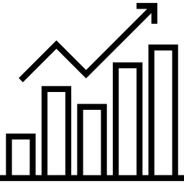
Numero di titoli e rischio di portafoglio 2/2
Note sviluppo
In sincro con audio 1 compare il grafico e la linea curva che scende.
Con audio 2 compare la retta
11
3
VARIABILI RISCHIO SPECIFICO
Qualità del management
Efficienza dell’organizzazione produttiva
Gamma dei prodotti
Efficienza della rete commerciale
rischio
Rischio specifico
1
2
Rischio sistematico
3
1
2
5
10
20
30
VARIABILI RISCHIO SISTEMATICO
Fase del ciclo economico
Tasso di inflazione
Tassi di interesse e di cambio
Altre variabili macroeconomiche
n°
di
titoli
Notes:
AUDIO
Mentre il rischio specifico può essere ridotto aumentando il numero dei titoli in portafoglio,
il rischio sistematico, misurato attraverso la correlazione tra i titoli o covarianza, non è riducibile (infatti è una retta parallela all’asse delle ascisse),
perché le variabili che lo influenzano non sono controllabili, e soprattutto non sono modificabili, né dall’investitore né dall’ente emittente.

Slide 13






Non solo classi di investimento
Note sviluppo
Immagini
https://www.freepik.com/free-photo/a-doller-bills-in-a-wallet_3199592.htm#term=wallet&page=1&position=7
12
1
I portafogli degli investitori dovrebbero cambiare
1
2
Come diversificare il portafoglio?
3-7
Diversificazione geografica
Diversificazione settoriale e disruptive
Diversificazione valutaria
Diversificazione per capitalizzazione
Mid e small cap. oltre a large cap.
Notes:
AUDIO
Il mondo sta cambiato molto rapidamente; forse dovrebbero cambiare anche i portafogli degli investitori.
Oltre ad investire su classi di investimento diverse, solitamente poco correlate tra di loro, occorre diversificare il portafoglio:
per aree geografiche,
per settori,
per valute
e per capitalizzazione,
puntando sia sulle grandi aziende - dette large cap. - ma anche su quelle di dimensioni più ridotte, chiamate mid e small cap.

Slide 14
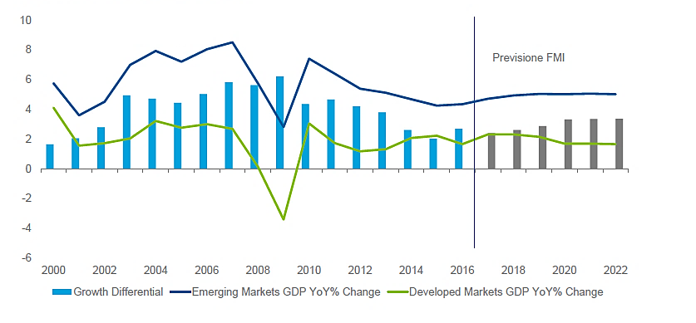
Diversificazione geografica
Note sviluppo
In sincro con audio 2 compare il grafico con le sole colonne celesti. Con audio 3 le linee blu e verde fino al 2016, e con audio 4 le linee fino al 2022.
13
1
La crescita dei mercati azionari internazionali riflette la diversa dinamica ciclica delle singole economie nazionali.
2
3
4
Fonte: FMI, Thomson Reuters (Giugno 2017)
Notes:
AUDIO
La logica di fondo della diversificazione geografica risiede nel fatto che la crescita dei mercati azionari internazionali riflette la diversa dinamica ciclica delle singole economie nazionali.
Nel grafico possiamo osservare la differenza
di crescita del PIL tra paesi emergenti e sviluppati dal 2000 al 2016,
e le previsioni del Fondo Monetario Internazionale fino al 2022.

Slide 15
Funzionamento
SVG, al clic sulle domande si aprono i box di risposta.
L’esperto risponde
14
Perché è importante diversificare il portafoglio?
In che modo deve essere interpretato il grado di correlazione tra due titoli?
Che differenza c’è tra rischio specifico e rischio sistematico?
Oltre che in titoli diversi, in che modo si può diversificare il portafoglio?
Il coefficiente di correlazione è un numero compreso tra 1 e -1 che indica quanto è forte la tendenza di due titoli a muoversi assieme. Un coefficiente uguale a +1 indica una correlazione positiva per cui non vi è beneficio derivante dalla diversificazione;
un coefficiente uguale a -1 indica due titoli con movimenti opposti, che amplificano al massimo i benefici della diversificazione e abbassano il rischio dell’investimento.
La diversificazione è la strada per ridurre il rischio. Investendo in titoli che non sono correlati tra loro, se uno non dovesse essere in grado di fruttare secondo le attese, è possibile che gli altri seguano un diverso andamento, fornendo prestazioni di ottimo livello e quindi compensando le perdite dei primi.
Il rischio specifico dipende dalle caratteristiche dell'emittente e può essere diminuito attraverso la suddivisione dell’investimento tra titoli emessi da emittenti diversi, mentre il rischio sistematico rappresenta quella parte di variabilità del prezzo di ciascun titolo che dipende dalle fluttuazioni del mercato e non può essere eliminato per il tramite della diversificazione.
Per settore, per valuta o per capitalizzazione, ma la diversificazione geografica è molto importante per aumentare sicurezza e rendimento, in virtù del fatto che i diversi mercati non sono correlati tra loro perché si muovono in modo indipendente l’uno dall’altro.
Notes:
AUDIO
Bene, vai a fare il punto con l’esperto. Clicca sulle domande e scopri le risposte.

Slide 16

Funzionamento
Test in svg, la risposta corretta è quella verde. Al clic su conferma si scopre il feedback (testo nelle note di questa slide)
Learning stop
15
Non è una variabile del rischio sistematico:
Fase del ciclo economico
Qualità del management
Tasso di inflazione
Tassi di interesse e di cambio
Conferma
Notes:
AUDIO
Ora fermati un secondo e prova a rispondere a questa domanda!
Feedback.
Esatto!/Non esatto! La qualità del management rientra tra i rischi specifici dell’emittente e non è una variabile del rischio sistematico.

